Slide 1
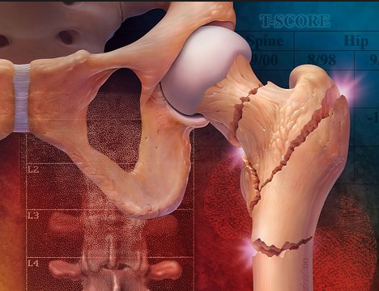
Prevence Osteoporózy a sarkopenie

Slide 2

Výskyt osteoporózy
1/3 mužů
1/2 žen po přirozené menopauze
2/3 žen po umělé menopauze

Slide 3
Důsledky osteoporózy
urychlení procesu sarkopenie
bolesti dolních zad, dlouhých kostí
pády, patologické fraktury
snížení kvality života, deprese
ztráta soběstačnosti
sociální a ekonomické důsledky

Slide 4
Realita
méně než 5% nemocných nad 50 let s frakturou je došetřeno a léčeno
většina nemocných s osteoporotickou frakturou je následně neléčena nebo léčena jen krátkodobě
většina léčených je léčena nedostatečně

Slide 5
Kostní remodelace
permanentní kontrolovaná resorpce kosti osteoklasty s následnou náhradou kosti osteoblasty – délka cyklu 3-4 měsíce
kostní remodelační jednotky
30% remodelace probíhá v kosti kompaktní, 70% v kosti trámčité

Slide 6
Vlivy regulující kostní remodelaci a kvalitu novotvořené kosti
hladina vitaminu D, Ca, bílkovin
zatížení kosti
kalcitonin, parathormon
růstové faktory
cytokiny
systémové peptidy
steroidní hormony

Slide 7
Rizikové faktory osteoporózy
věk nad 50 let
ženské pohlaví
menopauza delší
než 5 let
zlomenina v anamnéze
vyšší počet porodů
nižší vzdělání
sedavý způsob života
nedostatečná expozice
slunečnímu záření
kofein, nikotin
angiotenzin – stimulace
osteoklastů
hyponatrémie!!

Slide 8

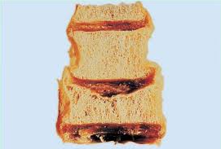
Další zvýšení rizika
kouření - o 30%
nízká fyzická aktivita - syndrom švédské sekretářky - o 40%
nízký příjem kalcia a vit D - o 50%
zlomenina u matky - o 50%
hubenost - o 100%
již prodělaná zlomenina obratle o 320%

Slide 9
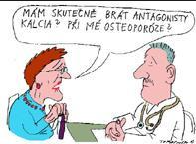
Iatrogenní zvýšení rizika - profylaxe osteoporózy?
při dlouhodobé terapii steroidy
při suplementaci hormonů štítné žlázy
při dlouhodobé aplikaci LMWH
při renální insuficienci
při léčbě inhibitory aromatáz – při Ca prsu – anastrozol, letrozol
při léčbě karcinomu prostaty – androgen deprivační léčba
při DM I, léčbě tiazolidindiony, benzodiazepiny, PPI

Slide 10
Poměr aktivity osteoresorpce a novotvorby kosti v průběhu života

Slide 11
Vývoj držení těla

Slide 12
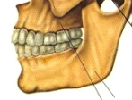
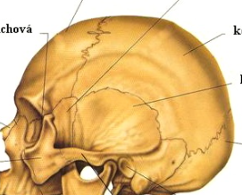
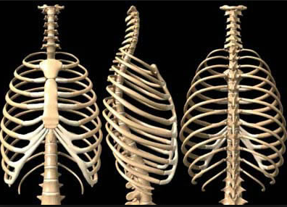
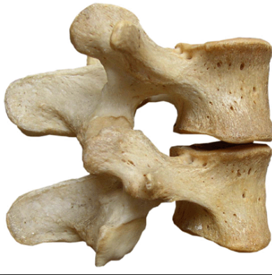
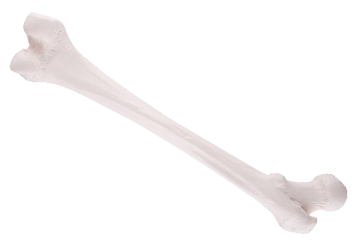
Příznaky osteoporózy
1
2
3
4
5
zpočátku nenápadné
snižování tělesné výšky, vznik hrudní hyperkyfózy, změna statiky pateře, bolesti dolních zad
bolesti páteře, končetin – pozdní příznak
prvním příznakem může být zlomenina

Slide 13
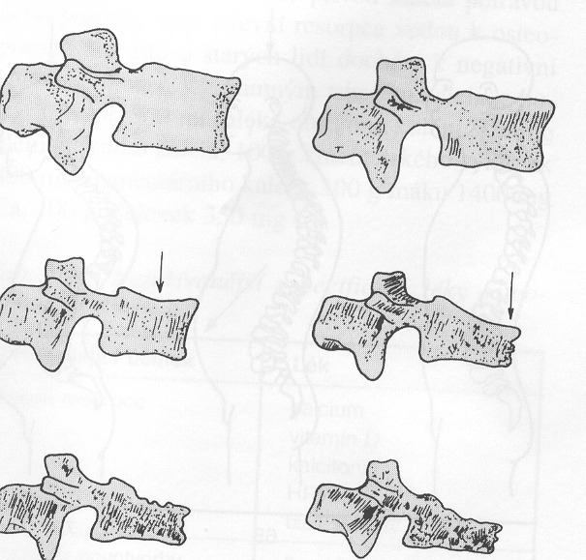
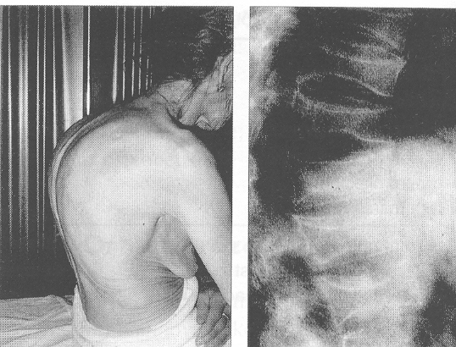
Změny obratlů při osteoporóze

Slide 14
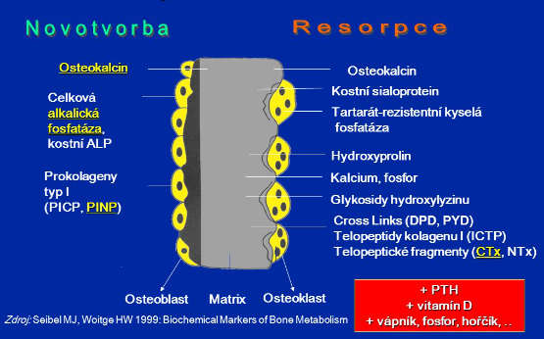
Kostní markery
specifický obraz kostní novotvorby a resorpce
markery osteoformace
(osteokalcin, alkalická fosfatáza, prokolageny – PINP)
markery osteoresorpce
(kyselá fosfatáza, osteokalcin, Ca, P, telopeptid kolagenu ICTP)

Slide 15
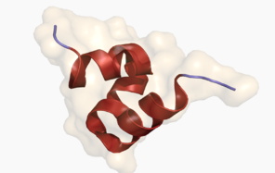
.. A jejich využití
monitorování léčby
odhalení jedinců s rizikem osteoporózy
určení rychlosti ztráty kostní hmoty
…osteokalcin – produkován osteoblasty, stimuluje beta-buňky k sekreci inzulinu, stimuluje adipocyty k tvorbě adiponektinu – zvýšení senzitivity k inzulinu

Slide 16
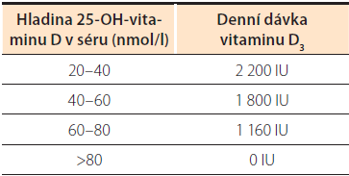
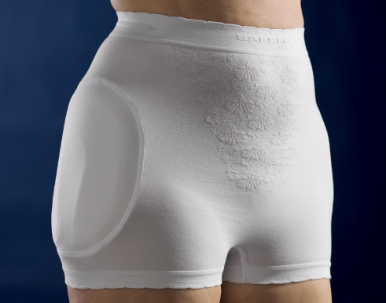
Léčba osteoporózy – dle závažnosti
A – anabolika
B – bílkoviny, body movement
C – Ca – 1600 – 2000mg/den - rozděleně
D – vitamin D – 1200 – 2200 IU/den
E – estrogeny HRT na počátku menopauzy, u nerizikových žen
(F-fluoridy)
omezení kouření, alkoholu, kofeinu
+ opatření jako při prevenci, hip protektor

Slide 17
Při těžké osteoporóze Bez nebo s frakturou
inhibice osteoresorpce
bisfosfonáty – ibandronát, alendronát, zolendronát – tlumí více osteoklasty než osteoblasty
modulátory estrogenních receptorů SERM– raloxifen - Evista
denosumab – inhibice osteoklastů
podpora osteoformace
teriparatid
(stroncium ranelát)
(kalcitonin)

Slide 18
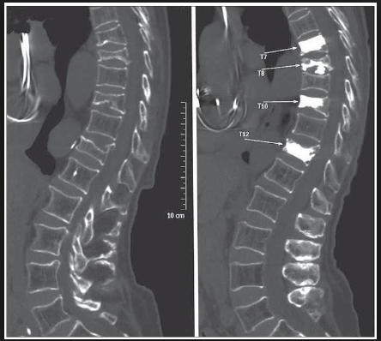
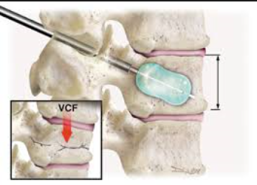
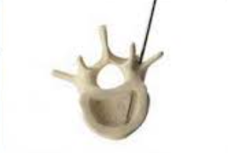
Vertebroplastika https://www.youtube.com/watch?v=T_Ka8uhbL_o

Slide 19
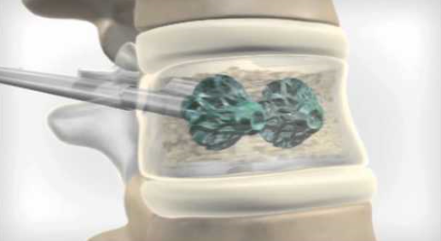
Stentoplastika https://www.youtube.com/watch?v=yOiGh3OvlmA

Slide 20
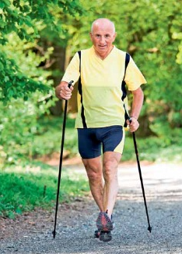
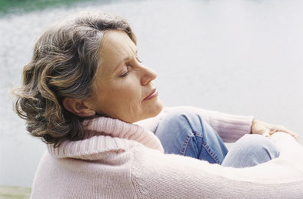
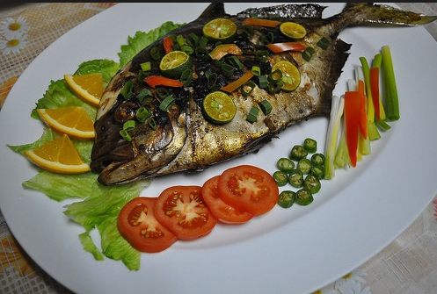
Primární Prevence osteoporózy
vytvoření dostatečné vrcholové kostní hmoty
pestrá strava - vitamin D, vápník, bílkoviny
žádoucí úprava jídelníčku a pohybové aktivity venku
HRT
dosažení a udržení optimálního BMI
léčit chronické choroby dětského věku
řešit chronické choroby GIT
nedopustit pohybovou inaktivitu

Slide 21
Vrcholová kostní hmota

Slide 22
Osteoporóza v geriatrii - souhrn
je celoživotním součtem rizik
je interdisciplinární - chirurgie?, ortopedie?, interna?, osteologie?, revmatologie? gynekologie? praktické lékařství?
všech a nikoho ↓ poddiagnostikovaná
podléčená (obava ze zvyšování počtu tablet?)
urychluje ztrátu soběstačnosti
interakce choroba x choroba, choroba x lék
ALE – NIKDY NENÍ POZDĚ!!

Slide 23
Stavba příčně pruhovaného svalu
vlákna I. typu „tonická“, pomalá, 50um – udržování svalového tonu, polohy, svalové činnosti nízké intenzity - oxidativní
vlákna II. typu „fázická“, rychlá - krátké kontrakce o velké síle, obranné reflexy -glykolytická
Typ vlákna | I | II
vytrvalci | 70 | 30
sprinteři | 30 | 70
nesportovci | 50 | 50

Slide 24
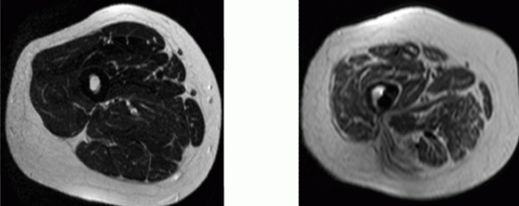
Patofyziologie sarkopenie
mitochondriální dysfunkce
preferenční ztráta svalových vláken II.typu
změny v metabolizmu kalcia v endoplazmatickém retikulu svalové buňky
redukovaná průřezová svalová hmota
snížená kvalita svalů

Slide 25
Rizikové faktory Sarkopenie
redukce svalové hmoty
snížení svalové síly
proteinokalorická malnutrice
katabolické vlivy
testosteron, STH
nedostatek pohybu
chronický zánět IL-6, TNF
vitamin D

Slide 26
Výskyt sarkopenie
60-95 let
48% mužů a 30% žen
nad 80 let
60% seniorů

Slide 27
Důsledky sarkopenie
slabost
zhoršení funkčního stavu
snížení obratnosti
zvýšené riziko pádů
zvýšené riziko zlomenin při současné osteoporóze
ztráta soběstačnosti

Slide 28
Důsledky osteoporózy = důsledky sarkopenie
prevence osteoporózy = prevence sarkopenie
dodávka vitaminu D
dodávka bílkovin
pohybová aktivita

Slide 29
Vliv suplementace KALCIA A vitAMINU d NA KOSTNÍ DENZITU, RIZIKO FRAKTUR A VÝSKYT PÁDŮ
Medicína po promoci 2/2016, Slíva J. Ústav farmakologie, 3.LF UK
samotný vitamin D 700-800 IU/den snižoval výskyt zlomenin u seniorů v institucích
samotný vitamin D neměl vliv na prevenci postmenopauzální osteoporózy, v kombinaci s Ca významně zvyšoval kostní denzitu a snižoval výskyt fraktur
používané dávky 300-1100 IU/den
u 122 seniorek ve věku 85,3 roku snížilo podávání Ca 1200mg a vit D 800 UI/den výskyt pádů o 49% a zlepšilo činnost muskuloskeletálního aparátu

Slide 30
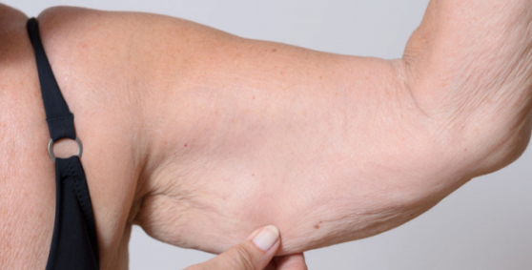
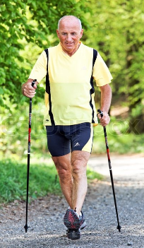
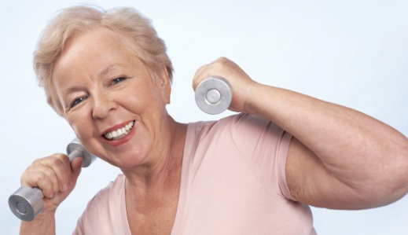
Děkuji za pozornost

